Slide 2
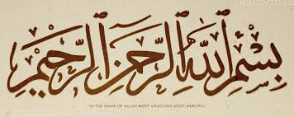
পাঠান নগর নুরুল হক উচ্চ বিদ্যালয় ও
ফেনি জেলা অনলাইন স্কুলের ১০ম শ্রেনি
সকল শিক্ষার্থীকে
স্বাগতম

Slide 3
শ্রেনি শিক্ষক পরিচিতি
মুহাম্মদ আইয়ুব রহমানী
ICT4E District Ambassador
সিনিয়র সহকারী শিক্ষক
পাঠান নগর নুরুল হক উচ্চ বিদ্যালয়
ছাগলনাইয়া ফেণী।
০১815970040।
Email: ayyubr66@gmail.com

Slide 4
অধ্যায়- পাঠ ও শ্রেনি পরিচিতি
শ্রেনিঃ দশম।
বিষয়ঃ ইসলাম ও নৈতিক শিক্ষা।
অধ্যায়ঃ ১ম, পাঠঃ- ১১।
সময়ঃ
মোট শিক্ষার্থীঃ
উপস্থিত শিক্ষার্থীঃ
তারিখঃ

Slide 5
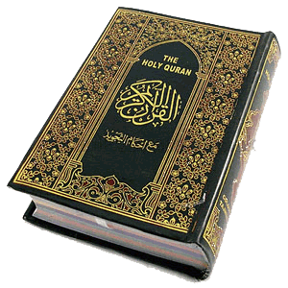
ছবি দেখে পাঠ নির্ণয়

Slide 6
আসমানি কিতাব
এ পাঠ থেকে শিক্ষার্থীরা যাহা শিখবে ---
1। আসমানি কিতাবের অর্থ বলতে পারবে।
২। আসমানি কিতাব মোট কয়টি বলতে পারবে ।
3। কোন কিতাব কোন নবীর উপর অবতীর্ণ হয়েছে বলতে পারবে।
4। আসমানি কিতাবের প্রতি ইমান আনার গুরুত্ব বর্ননা করতে পারবে।

Slide 7
কিতাবের অভিধানিক অর্থ- লিখিত বস্তু। এর প্রতিশব্দ- বই, গ্রন্থ / পুস্তক।
ইসলামের পরিভাষায়- মানবজাতির হিদায়েতের জন্য আল্লাহর পক্ষ থেকে
দিক-নির্দেশনা স্বরুপ বিধিবিধান সম্বলিত গ্রন্থ-কে আসমানি কিতাব বলে।
আসমানি কিতাব মোট ১০৪ খানা।
এর মধ্যে ৪টি প্রধান ও বড়। ১০০টি ছোট ।

Slide 8
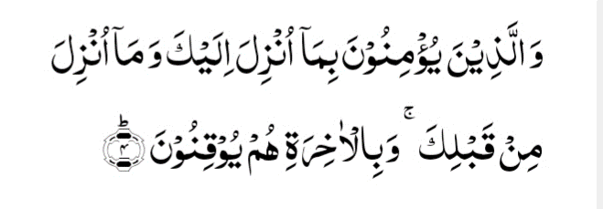
এই কিতাব সমূহের প্রতি বিশ্বাস করা ফরজ।
যাহা আপনার প্রতিও আপনার পূর্বেকার নবীদের প্রতি নাজিল হয়েছে-
মুমিনগন তাতে বিশ্বাস করে।
কিতাবে বিশ্বাস মুত্তাকি হবার আন্যতম শর্ত।
আল-কুরানের বিধিমোতাবেক জীবন পরিচালনা করা ফরজ

Slide 9
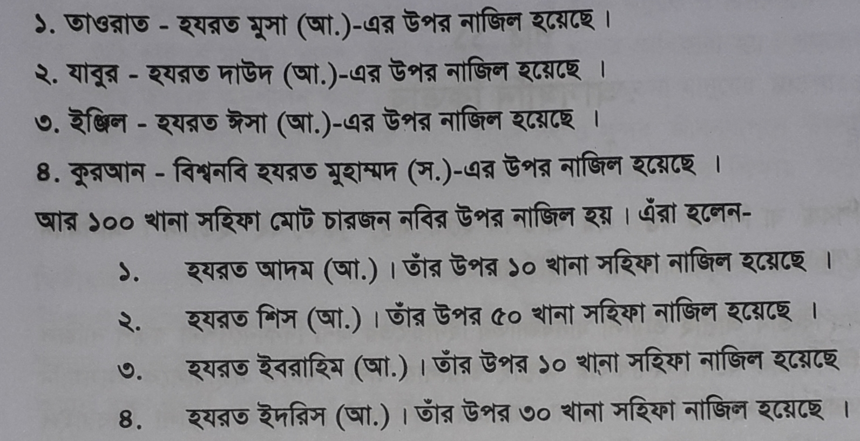
বড় চারখানা প্রসিদ্ধ আসমানি কিতাব বড় ৪জন নবীর উপর নাজিল হয়েছে

Slide 10
আসমানি কিতাবের অর্থ কি
প্রসিদ্ধ কিতাব কয়টি ও কি
সময়- ৫ মিনিট

Slide 12
প্রত্যেকে আসমানি কিতাবের ৩টি করে
বিষয় বস্তু লিখ
সময়- ৫ মিনিট

Slide 13
আসমানি কিতাবের উপর ইমান আনার গুরুত্ব
১। সকল আসমানি কিতাবের উপর বিশ্বাস স্থাপন করা ইমানের আন্যতম ফরজ।
কারন-আসমানি কিতাবের মাধ্যমে তোমরা আল্লাহ,নবি-রাসুল,মালাইকা ওপরকাল ইত্যাদি সম্পর্কে জ্ঞান অর্জন করবে।
২। আসমানি কিতাব সকল জ্ঞান-বিজ্ঞানের উৎস।
৩। আসমানি কিতাবে মানব জাতির সকল সমস্যার সমাধান পেশ করা হয়েছে ।
৪। আসমানি কিতাব মানুষের জন্য আল্লাহর পক্ষ থেকে বিশেষ নিয়ামত।
৫। জীবন চলার সঠিক দিক-নির্দেশনার একমাত্র সংবিধান।

Slide 14
বাড়ীর কাজ
আসমানি কিতাবের প্রতি ইমান আনার গুরুত্ত্ব কি লিখে আনবে।

Slide 15
ধন্যবাদ

